Slide 1


République Algérienne démocratique et populaire
Université ABOUBAKR Belkaid –Tlemcen-
Faculté des Sciences de la Nature et de la Vie et Sciences de la Terre et de l’Univers
Département de biologie
Laboratoire de biologie moléculaire appliquée et d’immunologie BIOMOLIM.
Mémoire présenté par
Zemirli Tani Ryhem Wassila
En vue de l’obtention du diplôme de MASTER
En immunologie
T-bet design des cellules Th1 CD4+
Soutenu le 20 septembre 2020, devant le jury composé de
Président Pr SMAHI Chems-eddine Professeur
Encadreur Pr ARIBI Mourad Professeur
Examinatrice Dr BRAHAMI Nabila Maitre de conférences A
Année universitaire 2019 / 2020.

Slide 2
Plan
• Introduction
• Problématique
• Matériel et méthodes
• Résultat
• Conclusion et perspective

Slide 3
Introduction

Slide 4
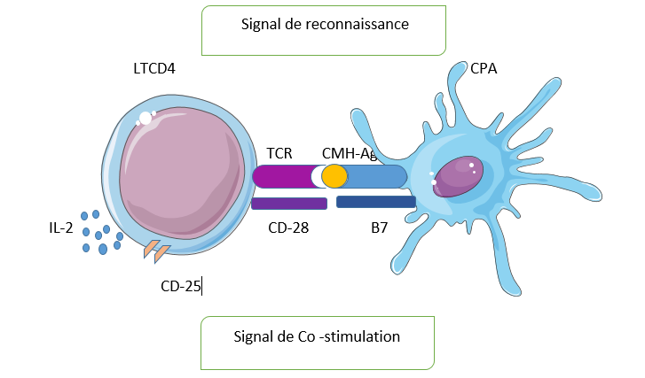
Cellules Th1 CD4+
Au niveau de la moelle osseuse ; cellules précurseurs T
u
Au niveau du thymus ; réception du signal qui va les orientés vers la ligné T on parlent alors de thymocytes
Au niveau des organes lymphoïdes secondaires secondaires ; prolifération de plusieurs sous populations Lth dont le LTh1

Slide 5
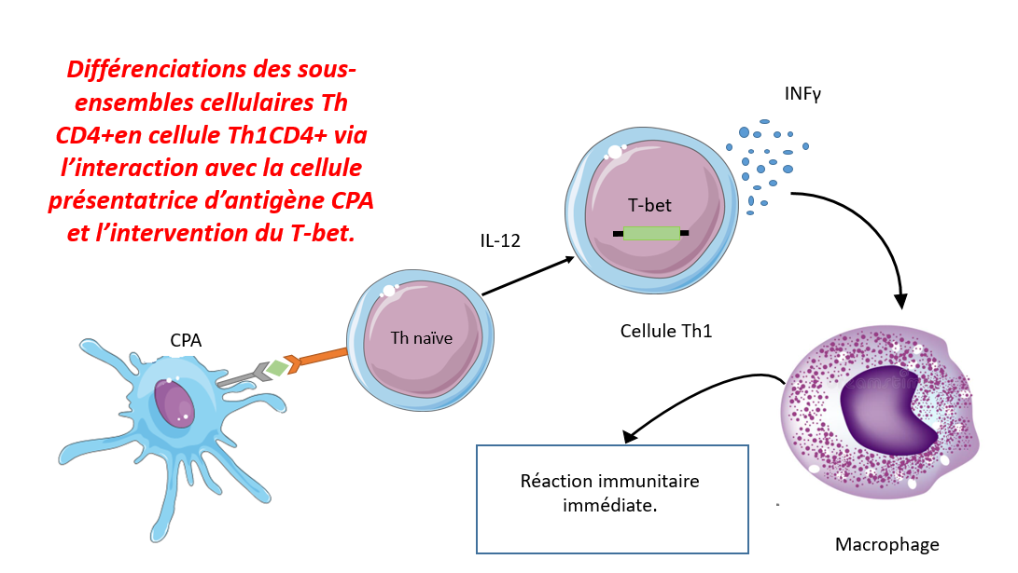

Slide 6
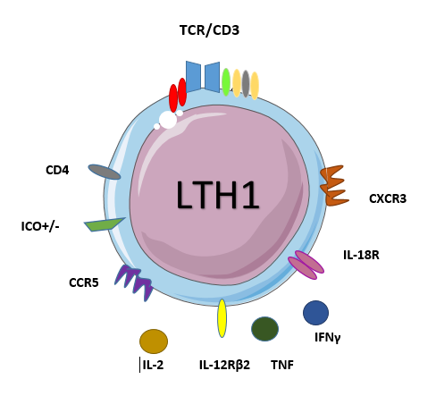
Fonctions de la cellule LTh1 CD4+
Activation des macrophages ; à l’issue de l’interaction entre le TCR /CMH II du macrophage et des récepteurs TNFmb/TNFR
Réaction inflammatoire cellulaire a LTCD8+ ; l’IL-2
ICOS+/-
Induction d’une réaction inflammatoire a IgG1 / IgG3

Slide 7
Le gène T-bet/TBX21

Slide 8
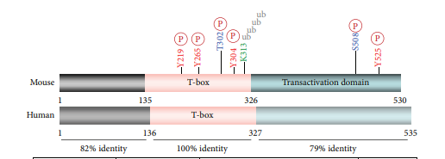
Le gène TBX21/T-bet
Se lie a l’ADN par la T-Box
Facteur de transcription spécifique des cellules Th1
active directement la transcription de l’IFN-𝛾
Favorise le développement de la ligné Th1
Impliqué dans le développement des sous-types de cellules immunitaire.
Essentiel dans la coordination de l’immunité innée et adaptative.

Slide 9

Structure du gène TBX21/T-bet
Sa masse moléculaire est de 58328 Da
Sa taille est de 535 Acides aminés
Sa localisation génomique ; il est porté sur le chromosome 17.
Il contient un amino-terminus, un domaine T-box, et un carboxyle-terminal

Slide 10
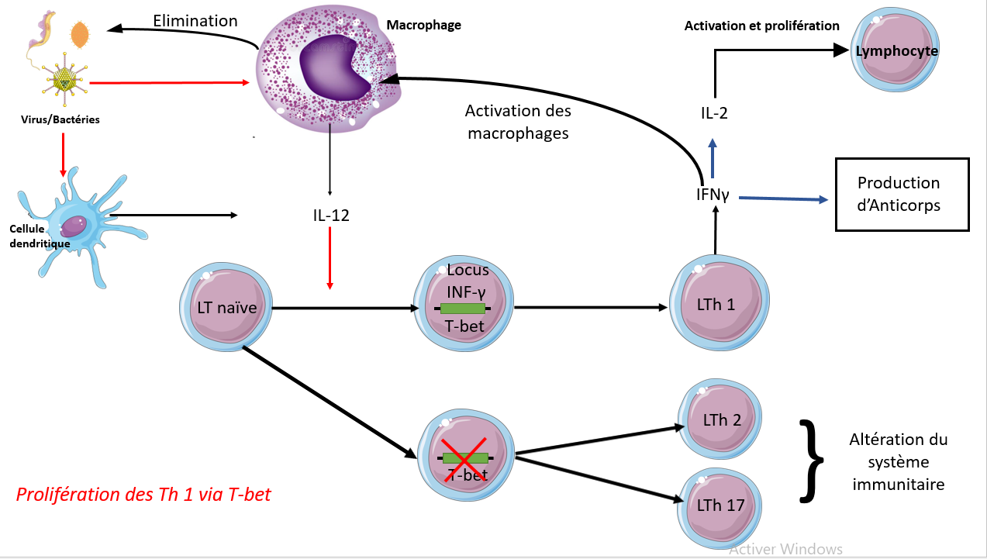

Slide 11
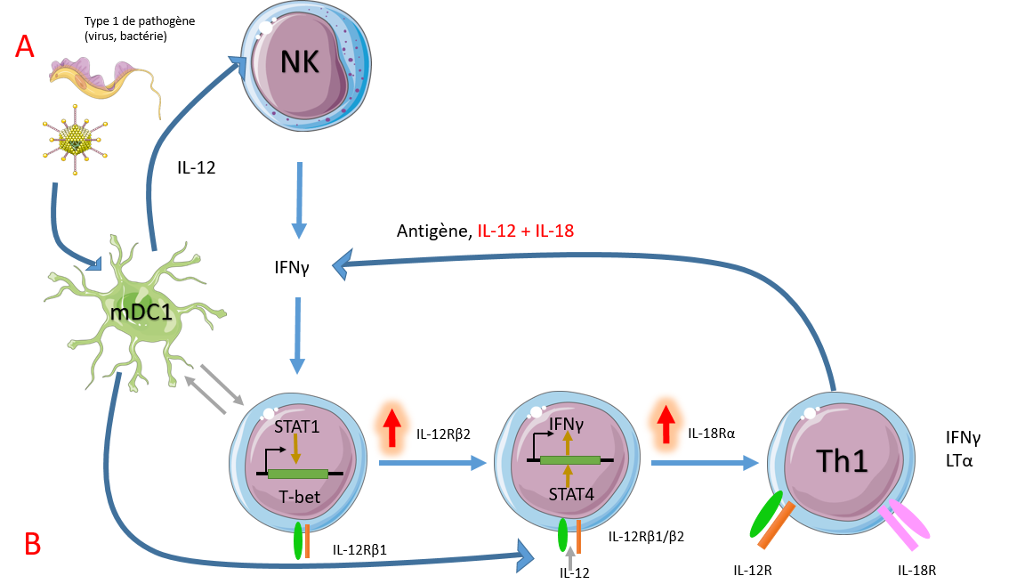
Voie de signalisation Médiée par T-bet

Slide 12
Problématique

Slide 13
-Les cellules Th1 sont des cellules immunitaire dotées du récepteur le CD4+ faisant d’elle un pivot des réactions immunitaires , cela n’a lieux que par l’intervention du gène T-bet.
-Ce gène ; est à l’ origine de l’initiation de la différenciation des Th naïf en lignée Th1 induisant la sécrétion de l’IFNγ.
-C’est pourquoi il est important de concevoir des amorces du gène T-bet .

Slide 14
Objectif A l’issus de ces informations ,nous avons pris l’initiative de concevoir des amorces via des technicités bio-informatiques du gène T-bet qui a été décrit comme étant l’auteur de plusieurs mécanismes de polarisation cellulaires principalement celui des Th1 CD4+ qui induisent la sécrétion de cytokines tel que l’IFNγ.
But la conception des séquences d’oligonucléotides du gène T-bet servant immunologiquement à évaluer le taux d’expression de ce dernier dans la polarisation des cellules th1.

Slide 15
Matériel et méthodes

Slide 16
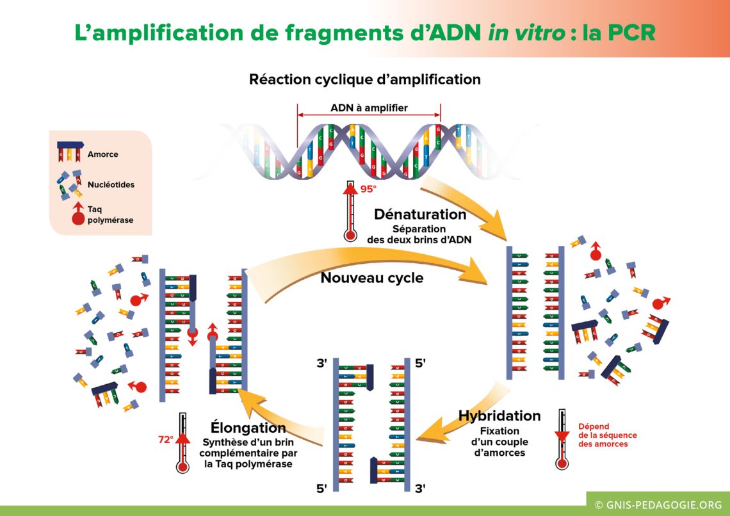
Polymerase chaine reaction PCR
-Est une méthode d’analyse du génome du point de vue quantitative et qualitative.
-C’est une technique de réplication ciblé in vitro permettant l’obtention d’importantes quantités d’ADN à partir d’un échantillon.

Slide 17

La conception d’amorces
C’est une étape incontournable et primordiale aboutissant à la réussite de la PCR ; et pour se faire plusieurs variables doivent être prises en considération au cours de la conception des amorces.
La teneur en CG.
Température de fusion.
Spécificité
Extrémité 3’.
Longueur.
Complémentarité

Slide 18
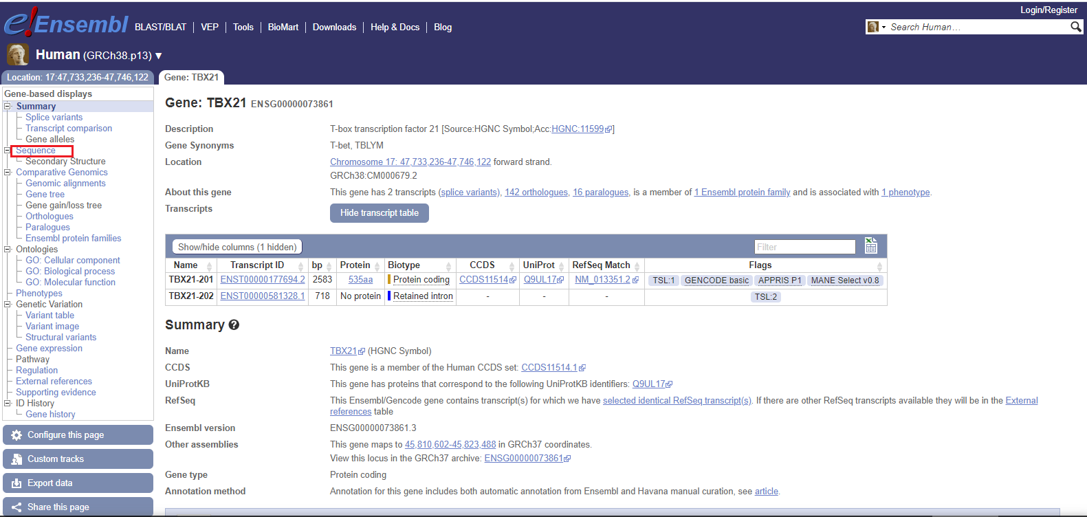
On a procédé a la recherche de la séquence du gène T-bet via la base de donné www.ENSEMBL.ORG

Slide 19
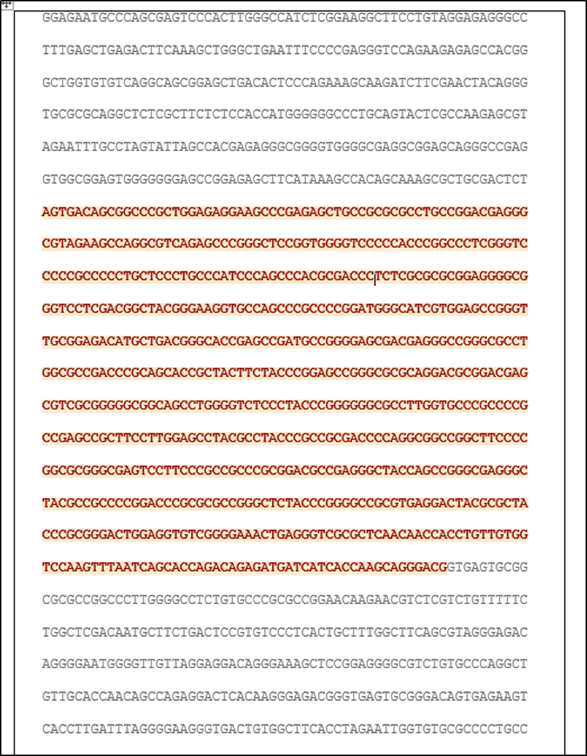
On a procédé a la sélection et l'encadrement de l’exon 1

Slide 20
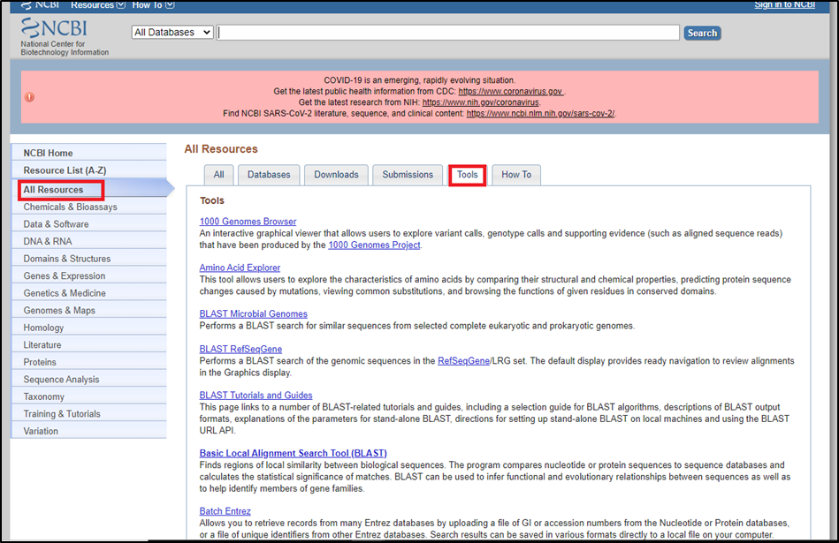
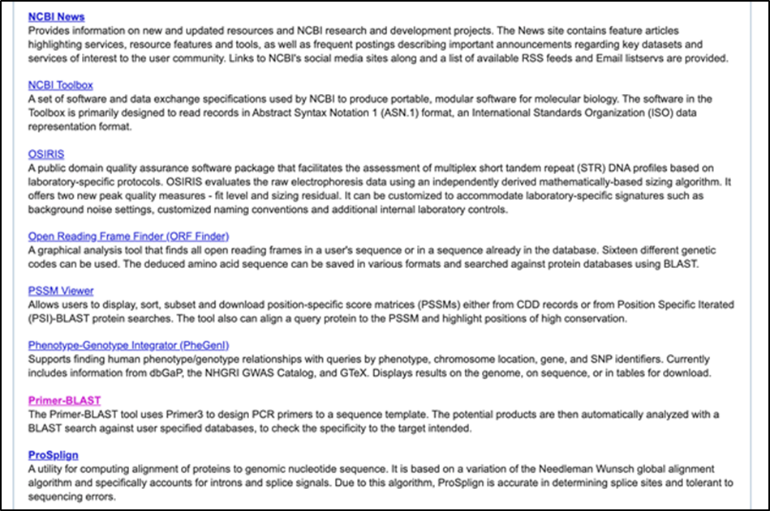

Désigne du primer blast
Via le centre national de l’information biotechnologique NCBI et le logiciel primé blast dans le site web www.Ncbi.nlm.nih.GOV
Sélection du primer blast

Slide 21
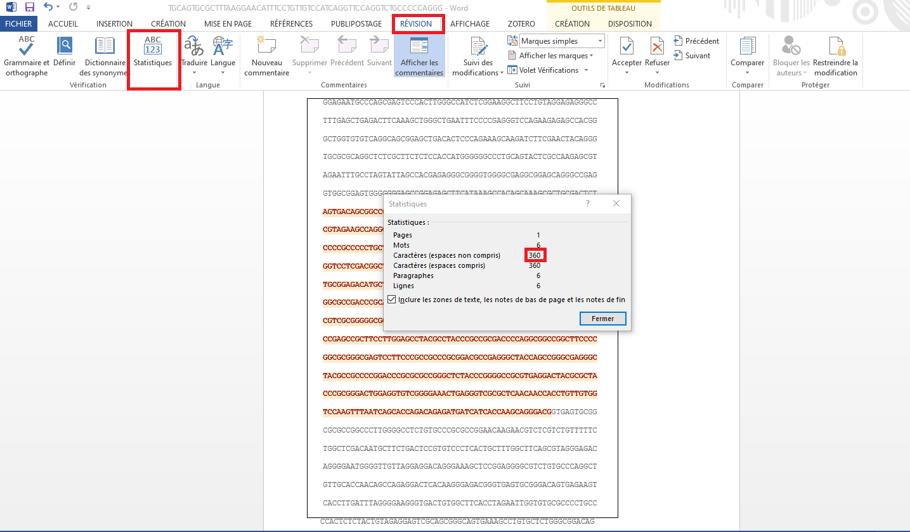
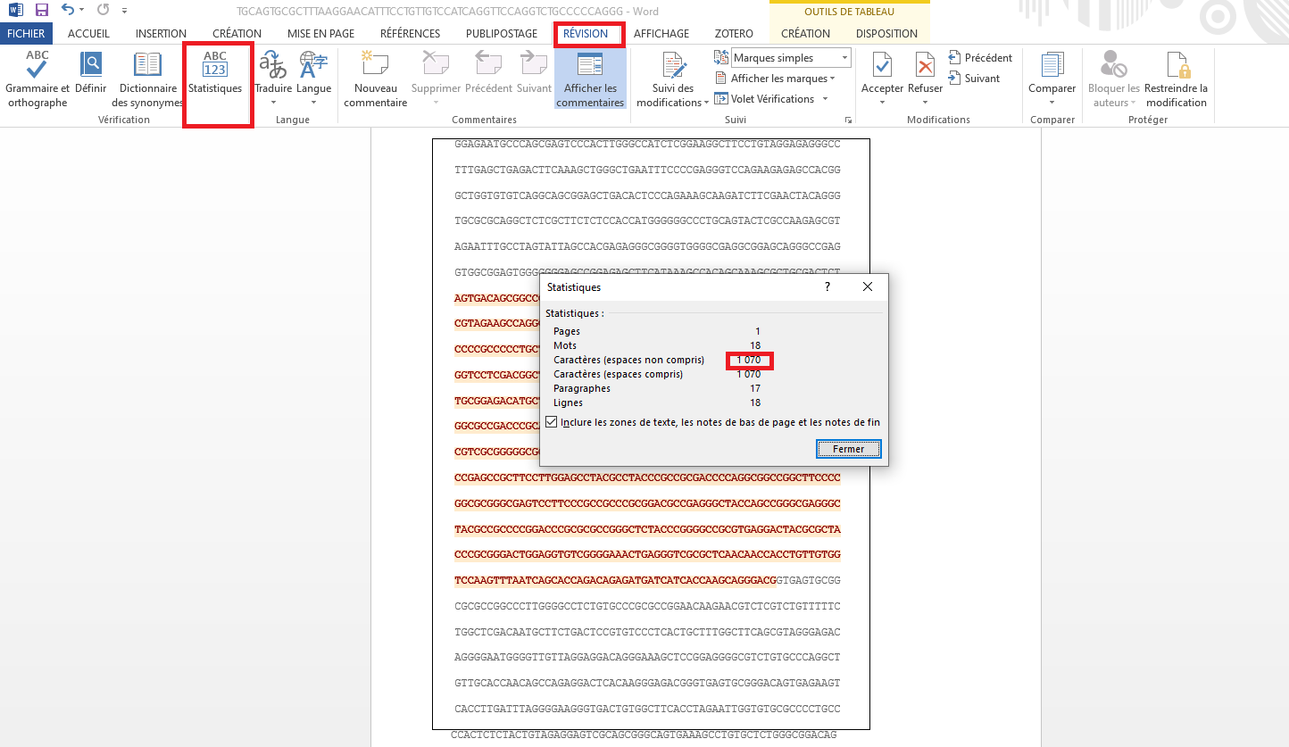
Pour remplir les cases de l’amorce avant on sélectionne le début de la partie de la séquence encadré jusqu’ au début de l’exon 1
Pour remplir les case revers primer on sélectionne du début de la séquence encadré jusqu’à la fin de l’exon 1

Slide 22
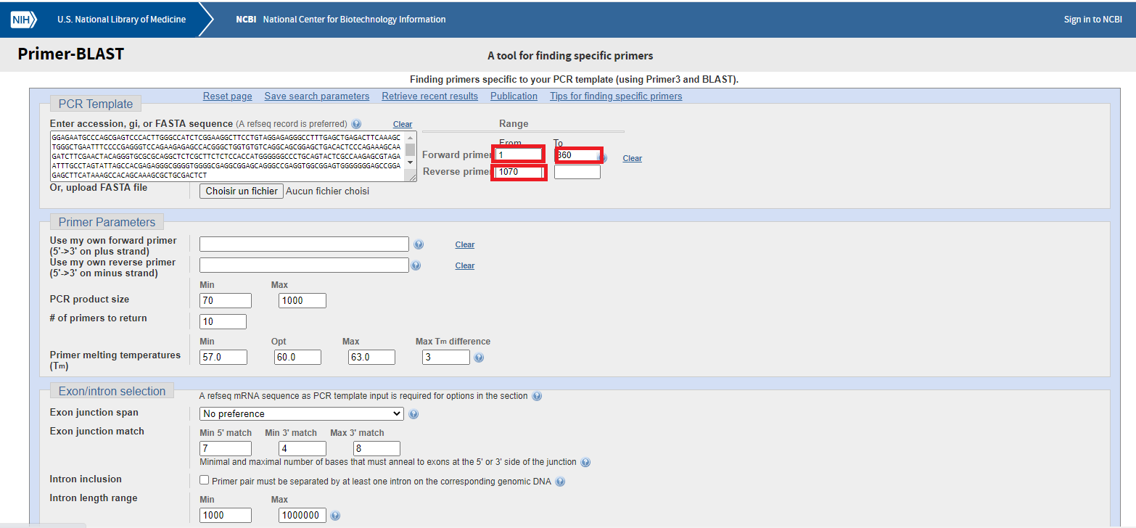
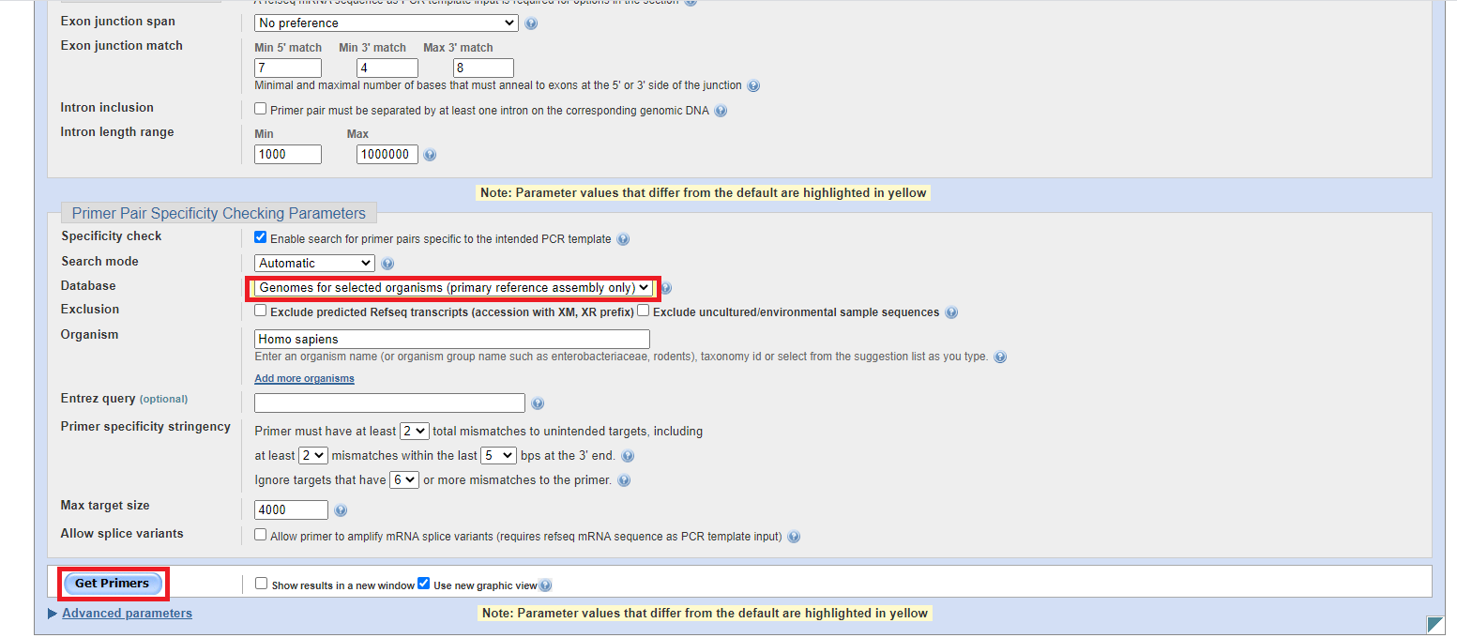
Une fois les informations mentionnées ; on procède a la sélection de l’option data base
on choisi « Génomes for selectes organisme (primer référence assemble onlay)" pour finir on clique sur gent primes pour obtenir l’amorce

Slide 23
Résultat

Slide 24
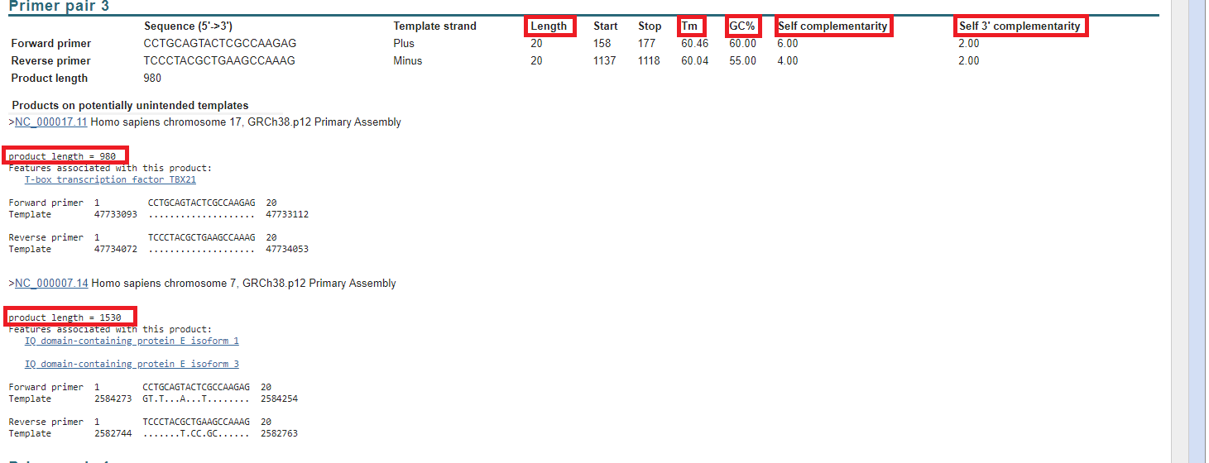
Résultat du primer blast
-Tout d’abord on a obtenu l’intégralité de la séquence du gène T-bet contenant 6 exons via le site ensemble.
-Par la suite notre choix s’est concrétisé par l’exon 1 contenant tous les critères exemplaire d’admission.
-On note aussi qu’on a obtenu 10 primer paire spécifique du gène T-bet.
-Au final notre choix s’est porté sur la 3éme primer paire suite à la présence des critères mentionné précédemment.

Slide 25
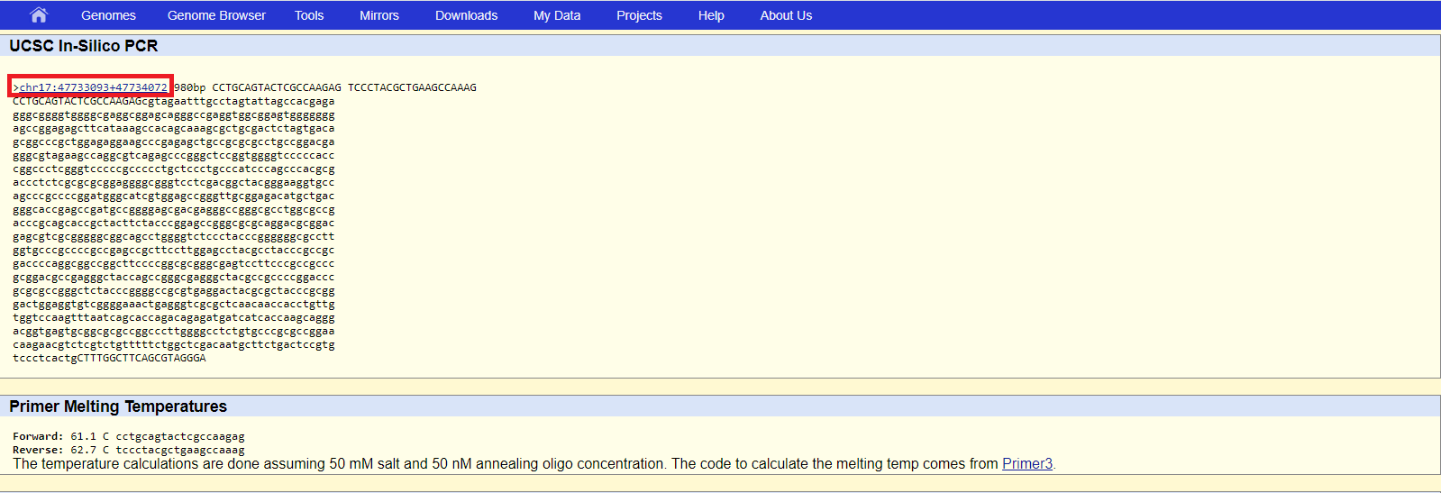
Confirmation des résultat via la PCR in silico
La dernière étape de notre travail a consisté a confirmé la fiabilité de nos résultats via le logiciel PCR in silicone https://genome.ucsc.edu/ qui nous a donné l’emplacement de notre produit spécifique sur le chromosome 17.

Slide 26
Conclusions et perspective

Slide 27
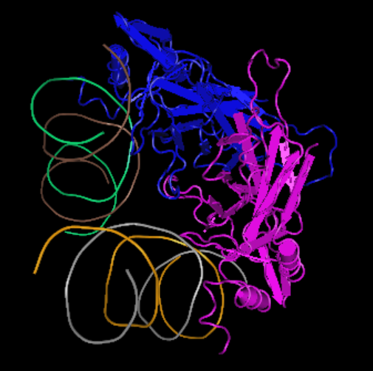
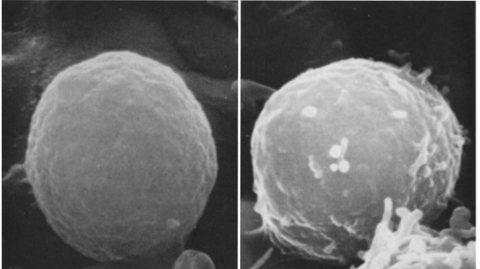
On a réalisé ces approches immuno- informatique et bio-informatiques dans ce présent mémoire afin de concevoir des amorces spécifiques au gène T-bet
Amorce | Teneur en CG | Température de fusion | Longueur | Auto complémentarité | Auto 3 ’ complémentarité
Brin sens CCTGCAGTACTCGCCAAGAG | 60 % | 60 ,46 C° | 20 nucléotides | 6 | 2
Brin anti sens TCCCTACGCTGAAGCCAAAG | 55 % | 60 ,04 C° | 20 nucléotides | 4 | 2

Slide 28
Remerciement
Je remercie tout d’abord mon directeur de thèse Pr ARIBI Mourad pour sa présence et son dévouement lors de la réalisation de ce travail malgré les circonstances que le monde a connus durant cette pandémie.
Je remercie aussi les membres du jury monsieur le président Pr SMAHI ainsi que docteur BRAHAMI pour leurs attention porté a mon travail.
Mes remerciement s’adressent aussi au comité pédagogique qu’on a côtoyer ces deux dernières années je cite Dr NOUARI wafaa , Mme HADJIDJ, Mme MESSALI.
Ma gratitude s’adresse a mes parents , mes petites sœur Souha et Raghda et mon petit frère Younes.
Ainsi que mes collègues de la promotion d’immunologie 2018/2020.

Slide 29
Merci pour votre attention

